Slide 1
Projet Darties
Groupe 2
15/12/2010

Slide 2
Objectifs fixés
Réalisation de spécifications pour l’alimentation
Travaux sur la partie restitution avec une démonstration
Choix et mise en place d’une alimentation (mensuelle, annuelle …) avec une démonstration
Rédaction de scénarios de recette

Slide 3
Temps de travail

Slide 4
Nouvelles méthodes de travail
Tout le monde en copie dans les mails
Réunion tous les 10 jours avec toute l’équipe
Mise en place SVN ( Google Code)

Slide 5
Alimentation
Objectif : Réalisation des spécifications pour l’alimentation

Slide 6
Analyse des erreurs
Initialisation
Données statistiques des villes incorrectes
Solution → script récupérant ces données depuis un site internet.
Chiffres
Redondance d’informations, absence d’objectif ou de réalisé (0), valeurs extrêmes.

Slide 7
Matrice données sources-cibles
Analyse des données en entrée pour spécifier les traitements à effectuer pour les insérer dans la BDD.
Permet :
Modification et uniformisation du fichier Excel
Enrichissement des futurs cas d’utilisation.

Slide 8
Cas d’utilisation
En fonction du choix de l’équipe ETL (fichier Excel réorganisé) :
Annuellement par famille produit
Mensuellement par famille produit.
Autres CU :
Initialisation
Alimentation exceptionnelle.

Slide 9
ETL
Objectif : Réalisation Alimentation Mensuelle

Slide 10
Avancement du travail
Progression du job d’initialisation
Mise en place du job mensuel
Réorganisation du fichier Excel
Intégration des erreurs recensées par le groupe Alimentation

Slide 11
Travail de groupe
Arrivée d’un nouveau membre dans l’équipe
Migration du projet sur un serveur virtuel
Réunions hebdomadaires

Slide 12
Démonstration

Slide 13
Restitution Démonstration Jasper
SAS
Objectif : Réalisation de tableaux / carte correspondant au SFD

Slide 14
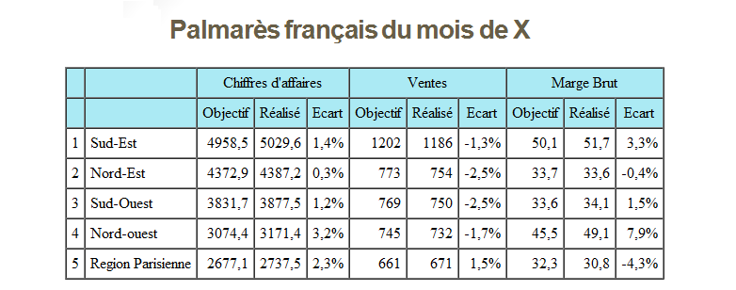
SAS: Réalisation Tableaux

Slide 15
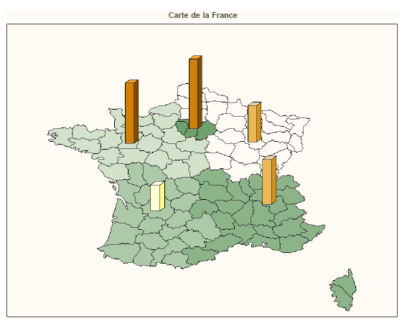
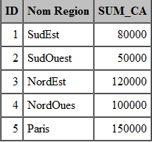
SAS: Réalisation d’une cartographie

Slide 16
Recettes
Objectif : Définition et conceptions des recettes à réaliser en fin de projet

Slide 17
Recettes
Liste des scénarios à faire
Réalisation de différents scénarios

Slide 18
Architecture
Objectif : Développement de l’application

Slide 19
Architecture
Quelques bases
MVC
ORM
Préparation intégration projets Sas/Jasper

Slide 20
Bilan
Nombreux livrables réalisés
Formalisation du travail réalisé depuis Septembre
Quelques études à faire, avancement prometteur
Objectifs
Réalisation de tous les scénarios
Spécification de la partie Etude
Implémentation des rapports SAS/Jasper dans le projet Java
Etude sur l’utilisation d’un cube

